Slide 1
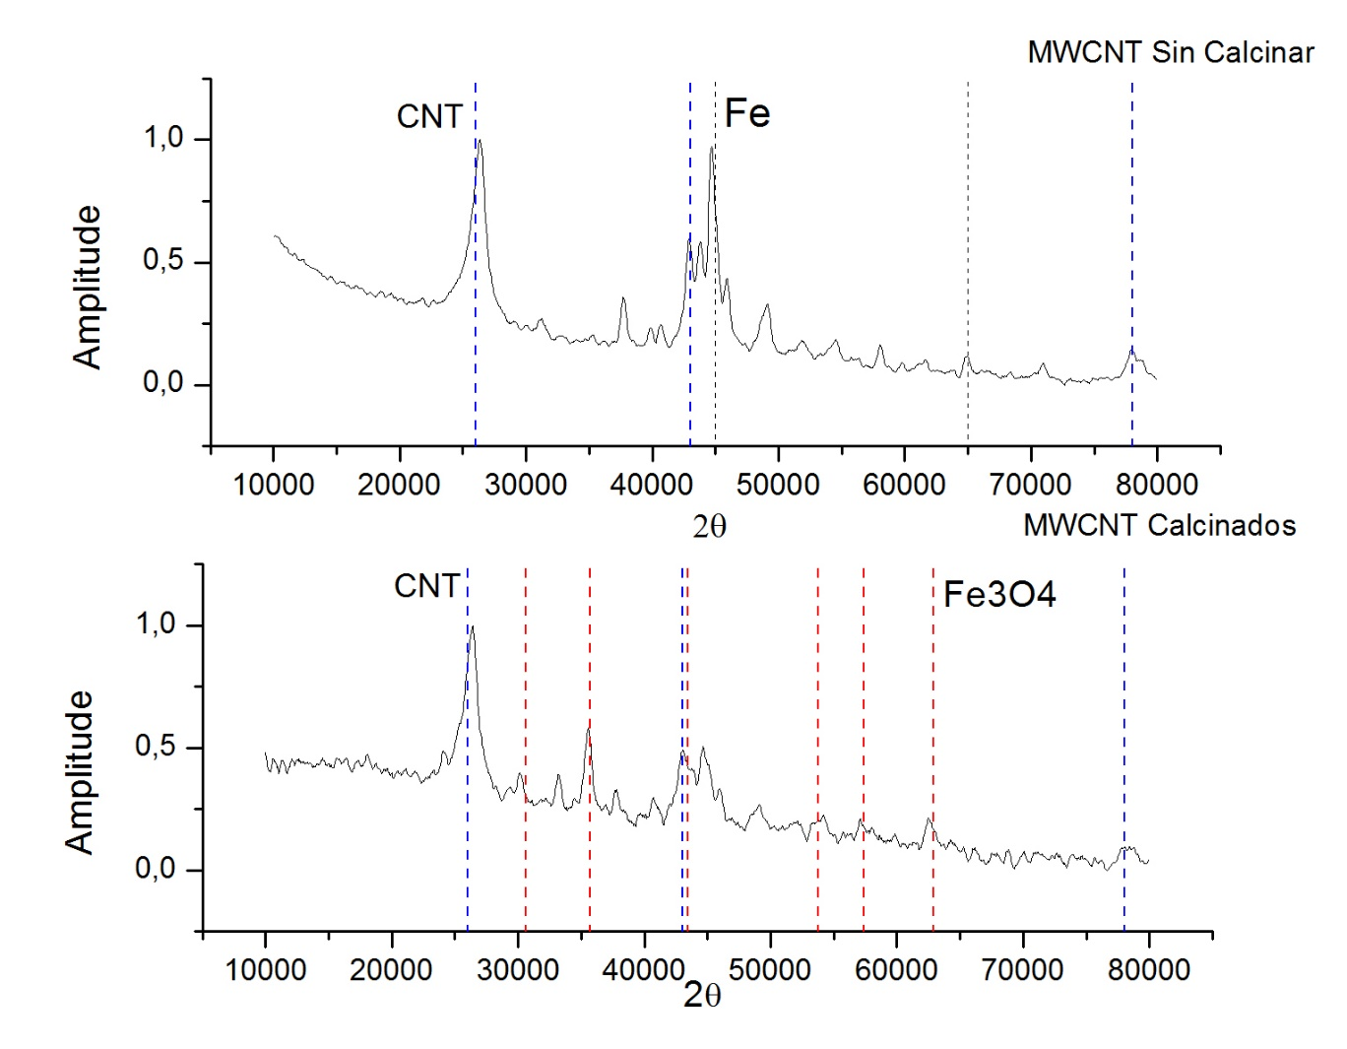
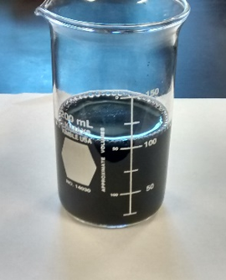
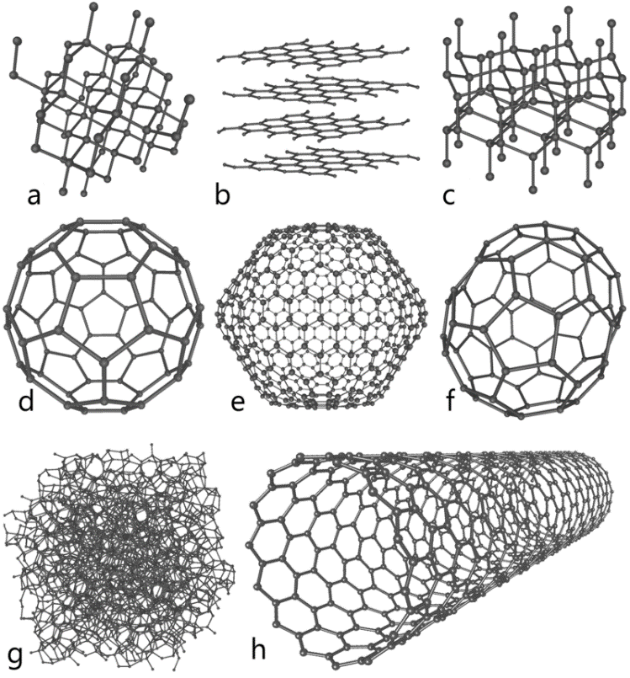
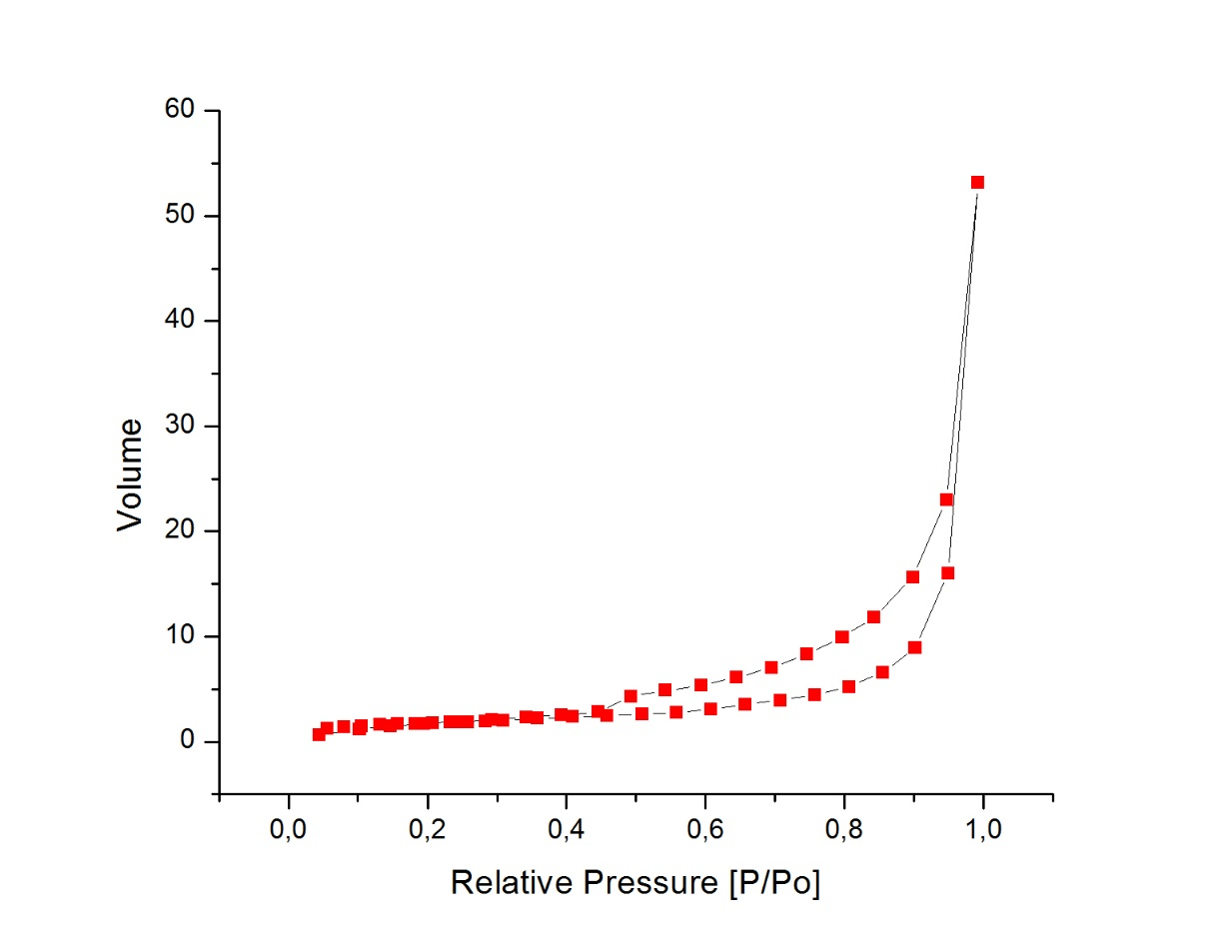
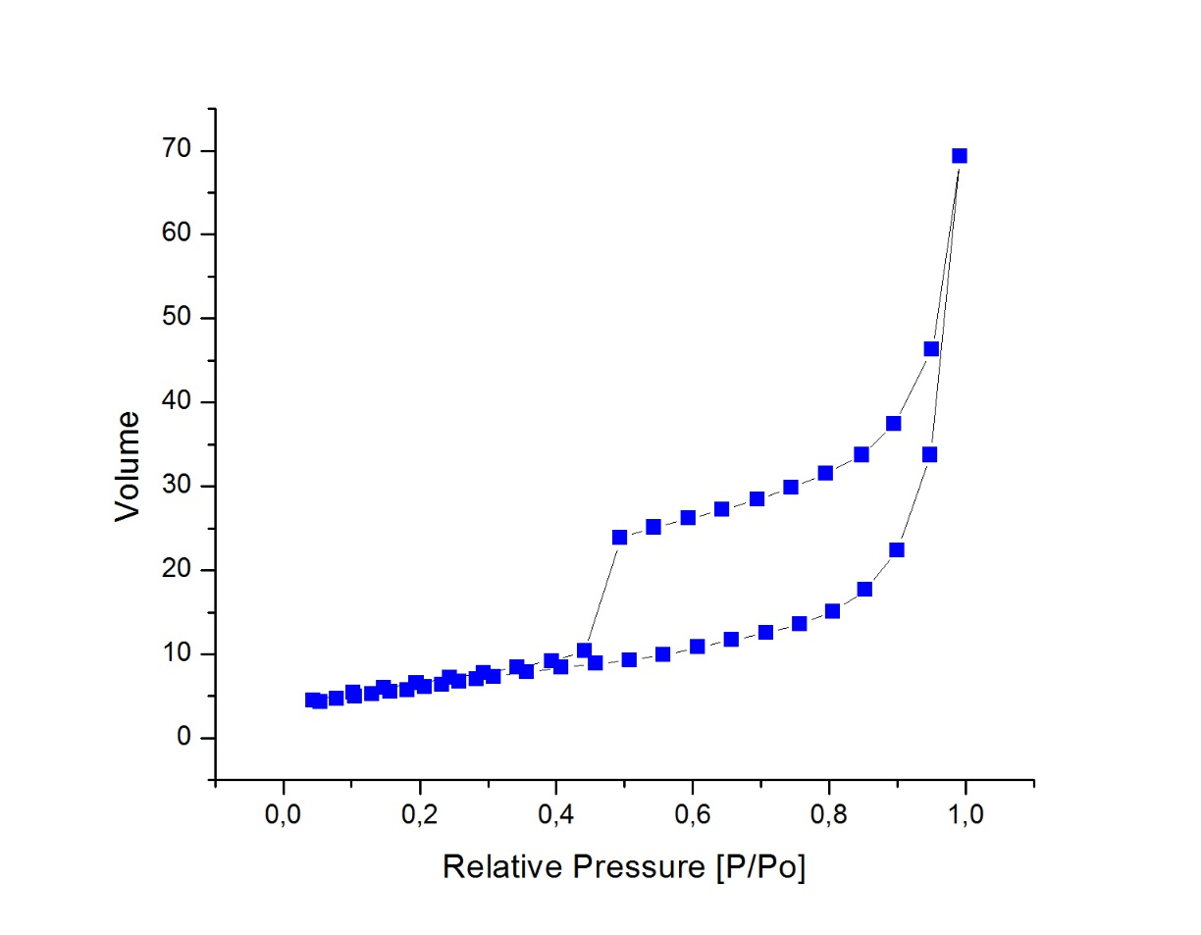
Síntesis de Nanotubos de Carbono Dopados con Nitrógeno Magnetizados para aplicación en Tratamientos Anticancer
Brayam Dario Santamaria Pedroza¹, Alfredo Aguilar Elguezabal², Manuel Roman Aguirre², Jesus Angel^{2,} Luis de la Torre Sáenz², César Leiva², Isabel Fombona^{2.}
¹Universidad Pontificia Bolivariana, Seccional Bucaramanga, Ecuela de Ingeniería, Facultad de Ingeniería Mecánica, Km 7 Vía Piedecuesta, Floridablanca | Santander , Colombia |
²Departamento de ingeniería y Química de Materiales, Centro de Investigación en Materiales avanzados S.C.; Miguel de Cervantes 120, Complejo Industrial Chihuahua | Chihuahua, Chihuahua | C.P. 31136.
RESUMEN
Formación de magnetita por oxidación
DRX
En el presente trabajo se realizó la síntesis de nanotubos de carbono de pared múltiple (MWCNTS) utilizando Ferroceno como catalizador y Acrilonitrilo como fuente de carbono y nitrógeno. Se dio un tratamiento térmico para mejorar sus propiedades magnéticas induciendo la formación de magnetita. Así los MWCNT-Fe₃O₄ disponen de área superficial y propiedades magnéticas para su uso como vehículos para fármacos, así como átomos de nitrógeno que favorecen el anclaje de fármacos. El compósito MWCNTs por su geometría tiene potencial para su uso en tratamiento por hipertermia.
0,15 gr NTC
Thermolyne
Tabla 1. Resultados BET
Tiempo de calcinación 1 Hora a condiciones atmosféricas
250 °C
Fig. 4. Esquema de proceso de calcinación de los NTC
INTRODUCCIÓN
Dispersión estable de nos NTC en solución acuosa
1)
2)
Fig. 6. Caracterización por Difracción de Rayos X (DRX)
50 mL H2O destilada
Isotermas BET
0,14 gr NTC
0,5 gr SDS
1 Hora Ultrasonido
MWCNT Sin Calcinar
MWCNT Calcinados
Fig. 5. Esquema de proceso de dispersión por Ultrasonido
RESULTADOS
Fig. 1. Formas alotrópicas del carbono 1) a)Diamante b)Grafito c)Londaselita d)C60 e)C540 f)C70 g)Carbono amorfo h)NTC 2. a) NTC pared sencilla b) NTC pared múltiple.
Micrografías SEM y TEM
OBJETIVOS
b)
c)
Realizar síntesis de MWCNTs con Acrilonitrilo C₃H₃N como precursor y Ferroceno como catalizador, con propiedades magnéticas para usarlos como vehículos de fármacos o compuestos terapéuticos dirigidos a las zonas de interés que presenten tejido y células tumorales en tratamientos para combatir problemas como cáncer.
Fig. 7. Isotermas BET
a)
CONCLUSIONES
Es posible la formación de magnetita F₃O₄ en los MWCNTs con precursor Acrilonitrilo C₃H₃N y catalizador de Ferroceno mediante la oxidación de las partículas de hierro presentes después de la síntesis por el proceso de calcinación a condiciones ambiente.
Se puede realizar una dispersión estable de los MWCNTs en un solución acuosa con surfactante Dodecyl Sulfato de Sodio (SDS) mediante ultrasonido.
Es posible dirigir los NTC magnetizados a una zona específica en un sistema de circulación de fluido acuoso y su respectiva.
PROCESO EXPERIMENTAL
Síntesis de NTC
Campana
Tubo de Cuarzo
d)
e)
f)
Spray Neumático
BIBLIOGRAFÍA
Rotámetro
Thermolyne
A. Aguilar-Elguézabal, W. A.-Y. (2005). Study of carbon nanotubes synthesis by spray pyrolysis and model of growth. DIAMOND AND RELATED MATERIALS, 7.
Junrong Yu, N. G. (2006). Controlling the dispersion of multi-wall carbon nanotubes in aqueous surfactant solution. CARBON, 6.
Reiner Oropesa-Nuñez, J.-H. U.-J. (2012). Las nanopartículas como portadores de fármacos: características y perspectivas . ResearchGate, 21.
Víctor Manuel Valdespino-Gómez, V. E. (2007). Terapias moleculares dirigidas en los pacientes con cáncer: logros y perspectivas. medigraphicArtemiza, 12.
Ar
1000 cc/min
800 °C
Flow
Horno Tubular
60 mL/h
50 ml
250 °C
Fig. 6. Micrografías SEM a) Longitud promedio 33,54 µm b) vista retrodispersa BET c) Diámetro promedio 0,065 µm d) NTC Calcinado forma de dispersión de las partículas de hierro y óxidos e) Crecimiento del NTC a partir de semilla de Fe f) Ordenamiento atómico de la muestra
Dosificador
Control de Temperatura
Fig. 3. Esquema de Síntesis de NTC por método Spray Pirolisis

